Slide 1
BÀI 2
DỤNG CỤ SO SÁNH SỐ TRONG PHẠM VI 10
Tiết 1

Slide 2
KHỞI ĐỘNG TIẾT HỌC
Trò chơi “Tôi tài giỏi“
Quy ước:
Cách chơi:
Sử dụng cơ thể làm dấu lớn hơn, nhỏ hơn và bằng nhau
Mỗi nhóm cử 3 bạn lên chơi, trong đó 2 bạn giơ số, 1 bạn đứng giữa làm dấu.
Các bạn bên dưới đếm từ 1 đến 6. Khi các bạn đếm đến 3, 2 bạn giơ số nhanh chóng giơ lên 1 con số.
Bạn đứng giữa quan sát số và làm dấu xong khi các bạn đếm đến 6.
Dấu
lớn hơn
Dấu
nhỏ hơn
Dấu
bằng
Ví dụ minh hoạ
Notes:
GV hướng dẫn cho HS thực hiện các động tác. GV nêu cách chơi cho HS nắm được. Cho mỗi nhóm chơi 1 lần.
GV nhận xét phần chơi của các nhóm. Chúc mừng các nhóm làm đúng.

Slide 3
CHÚNG TA BẮT ĐẦU VÀO BÀI HỌC

Slide 4
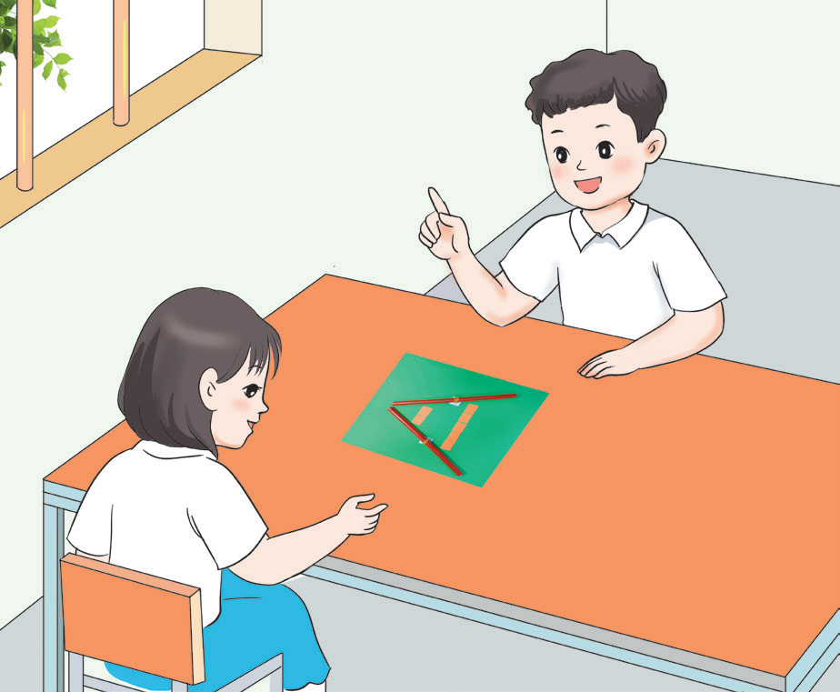
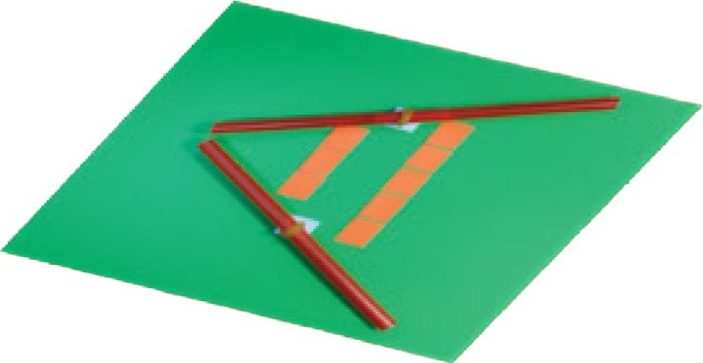
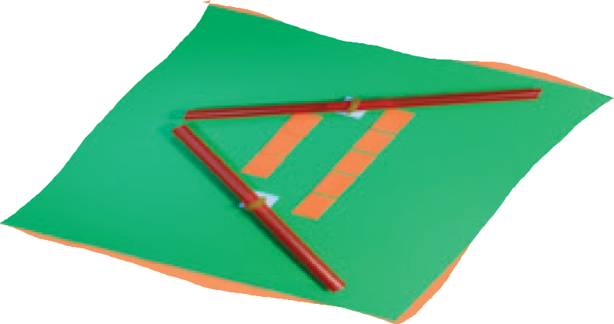
QUAN SÁT TRANH
Bạn hãy so sánh 3 và 5
3 nhỏ hơn 5
Notes:
GV cho HS quan sát và nêu ý kiến xem 2 bạn đang làm gì, sau đó mới chuyển đến nội dung 1 bạn hỏi. Sau khi có câu hỏi, mời 1 Hs trả lời, đề nghị bạn khác nhận xét câu trả lời của bạn, sau đó mới chiếu đến câu trả lời của bạn trong tranh

Slide 5
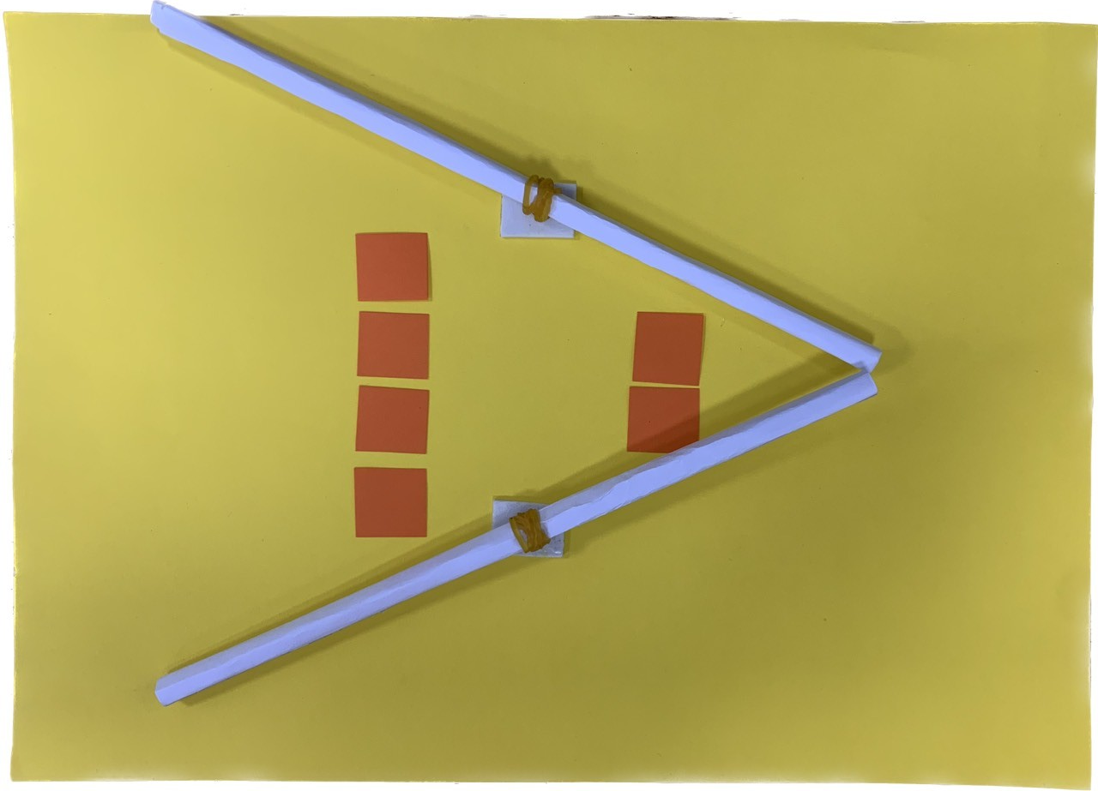
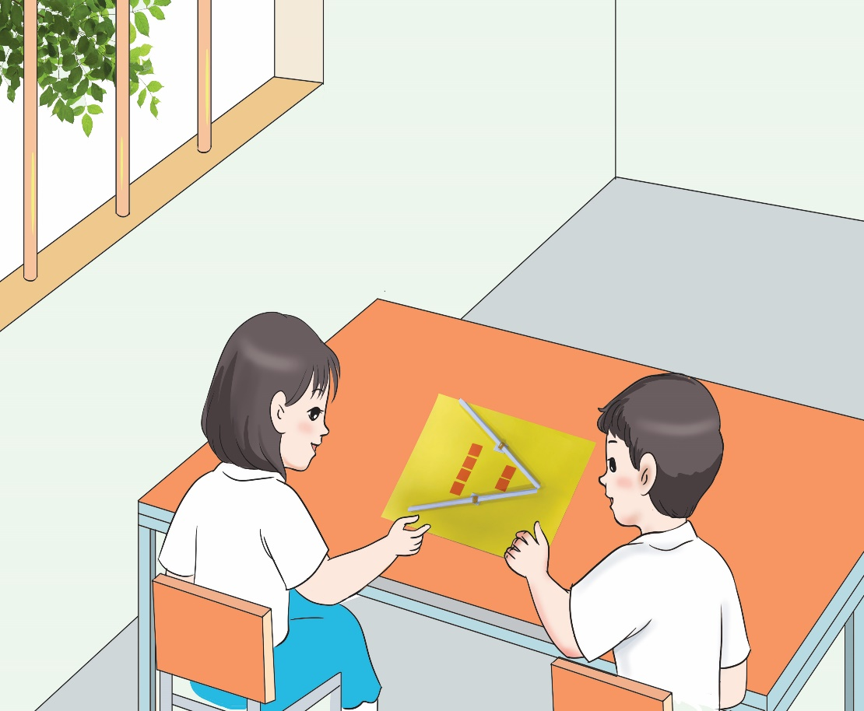
QUAN SÁT TRANH
Bạn hãy so sánh 4 và 2
4 lớn hơn 2
Notes:
GV cho HS quan sát và nêu ý kiến xem 2 bạn đang làm gì, sau đó mới chuyển đến nội dung 1 bạn hỏi. Sau khi có câu hỏi, mời 1 Hs trả lời, đề nghị bạn khác nhận xét câu trả lời của bạn, sau đó mới chiếu đến câu trả lời của bạn trong tranh

Slide 6
QUAN SÁT TRANH
Hình biểu diễn
Các bạn sử dụng bảng so sánh
Thanh làm dấu
Các bạn trong tranh đã sử dụng gì để chơi?
Dụng cụ gồm:
Bảng
Dụng cụ đó gồm những gì?
Notes:
GV đặt câu hỏi cho HS trả lời, sau đó giới thiệu dụng cụ học tập và các thành phần cấu tạo. GV mở rộng bằng cách giới thiệu các loại vật liệu có thể sử dụng để tạo ra dụng cụ. Ví dụ: Bảng có thể sử dụng bìa màu, bìa carton, tấm xốp… thanh làm dấu có thể dùng que tính, ống hút, que gỗ, cắt giấy bìa, thước kẻ… hình biểu diễn có thể làm hình vuông, tròn, tam giác hoặc bất cứ hình gì em thích. Có thể dùng hình có sẵn hoặc vẽ, tô màu, cắt lấy hình

Slide 7
NHIỆM VỤ
TIÊU CHÍ SẢN PHẨM
Có hai thanh cố định có thể xoay được khi so sánh
Đây được gọi là “Dụng cụ so sánh số” dùng để so sánh các số
Chắc chắn, cân đối, sử dụng được nhiều lần
Chúng ta cùng làm
“Dụng cụ so sánh số” nhé
Notes:
GV: Em có thể làm được dụng cụ như vậy không? Em có muốn có bộ dụng cụ để học, chơi cùng các bạn không? Cùng học bài hôm nay để làm nhé

Slide 8
PHIẾU HỌC TẬP SỐ 1
Notes:
GV hướng dẫn HS hoàn thiện phiếu học tập số 1. Cho HS thảo luận nhóm, sau đó đại diện HS lên trình bày phiếu học tập của nhóm. Các nhóm khác đặt câu hỏi nếu có thắc mắc học muốn góp ý

Slide 9
SO SÁNH HAI SỐ TRONG PHẠM VI 10
Hãy đếm xem có bao nhiêu cây rau:
4
Hàng trên
Hàng dưới
5
Notes:
GV cho HS đếm số lượng cây rau ở mỗi hàng, trả lời 1 con số, bạn khác nhận xét bạn trả lời đúng hay chưa? Chúng ta cùng so sánh số lượng rau ở mỗi hàng nhé

Slide 10
SO SÁNH HAI SỐ TRONG PHẠM VI 10
Sử dụng các dấu >, <, = để so sánh số rau ở 2 hàng:
Hàng trên
Hàng dưới
<
>
4
5
5
4
Hàng trên
Hàng dưới
Hàng dưới
Hàng trên
Notes:
GV có thể nêu câu hỏi: con đã so sánh như thế nào? (nối 1 cây rau hàng trên với 1 cây rau hàng dưới thấy thừa ra 1 cây rau ở hàng dưới, 4 cây rau ít hơn 5 cây rau nên có 4 < 5; 5 > 4)

Slide 11
SO SÁNH HAI SỐ TRONG PHẠM VI 10
Hãy đếm xem có bao nhiêu bông hoa:
7
Hàng trên
Hàng dưới
6
Notes:
Thực hiện tương tự như rau

Slide 12
SO SÁNH HAI SỐ TRONG PHẠM VI 10
Sử dụng các dấu >, <, = để so sánh số hoa ở 2 hàng:
Hàng trên
Hàng dưới
>
<
7
6
6
7
Hàng trên
Hàng dưới
Hàng dưới
Hàng trên
Notes:
Thực hiện tương tự như rau

Slide 13
PHIẾU HỌC TẬP SỐ 2
Notes:
GV hướng dẫn HS hoàn thiện phiếu học tập số 2. Cho HS thảo luận nhóm, sau đó đại diện HS lên trình bày phiếu học tập của nhóm. Các nhóm khác đặt câu hỏi nếu có thắc mắc học muốn góp ý

Slide 14
SO SÁNH HAI SỐ TRONG PHẠM VI 10
Tìm cặp thẻ thích hợp (theo mẫu):
<
=
>
=
1
5
4
4
4
2
3
3
Notes:
GV phân tích vì sao cặp hình vuông 4-4 nối với cặp so sánh số 4=4 (vì hình 4 hình vuông vàng tương ứng bằng 4 hình vuông xanh).
Sau khi cho HS nối hình xong, GV yêu cầu HS nói rõ vì sao chọn nối 2 cặp thẻ đó.

Slide 15
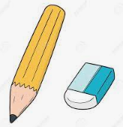
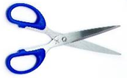
Chuẩn bị cho giờ học sau
Chuẩn bị dụng cụ và vật liệu cho buổi học sau:
Giấy trắng hoặc giấy màu, bút chì, tẩy, thước kẻ, kéo, que tính hoặc ống hút, dây chun
Notes:
GV yêu cầu HS chuẩn bị dụng cụ và vật liệu cho buổi học sau

Slide 16
TẠM BIỆT CÁC EM
Notes:
Trong quá trình dạy học, GV thường xuyên khuyến khích HS bằng các câu khen khi HS trả lời đúng

Slide 17
BÀI 2
DỤNG CỤ SO SÁNH SỐ TRONG PHẠM VI 10
Tiết 2

Slide 18
CÙNG ĐẾM NÀO!
Notes:
GV và HS cùng hát

Slide 19
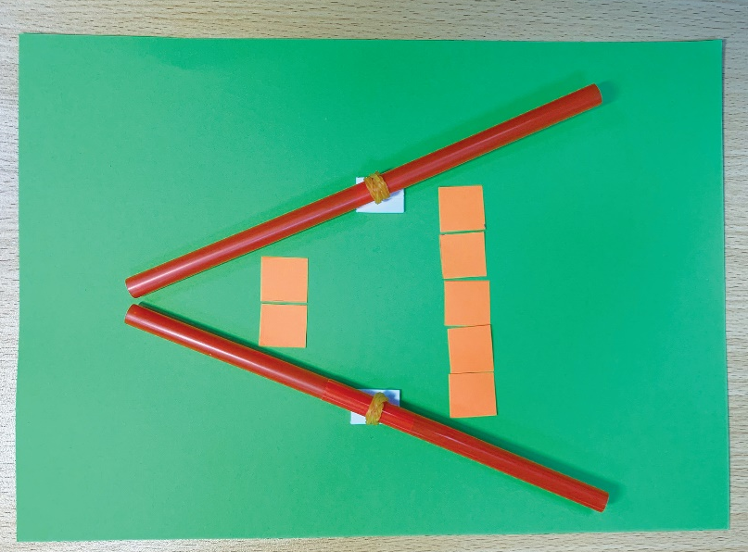
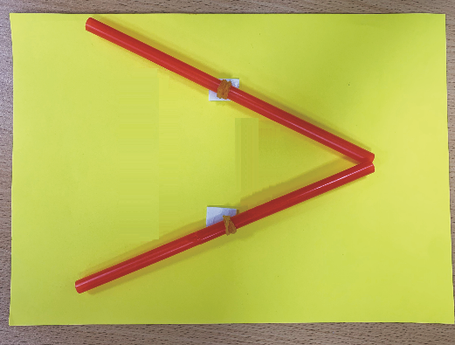
ĐỀ XUẤT Ý TƯỞNG VÀ CÁCH LÀM DỤNG CỤ SO SÁNH SỐ
Thảo luận và chia sẻ ý tưởng
Làm dụng cụ so sánh số
TIÊU CHÍ SẢN PHẨM
Có hai thanh cố định có thể xoay được khi so sánh
Chắc chắn, cân đối, sử dụng được nhiều lần
Notes:
GV cho HS thảo luận nhóm để đưa ra ý tưởng của nhóm, hỗ trợ nếu nhóm gặp khó khăn trong việc thể hiện ý tưởng. GV chiếu tiêu chí sản phẩm và yêu cầu nội dung thảo luận của học sinh bám sát với các tiêu chí đó

Slide 20
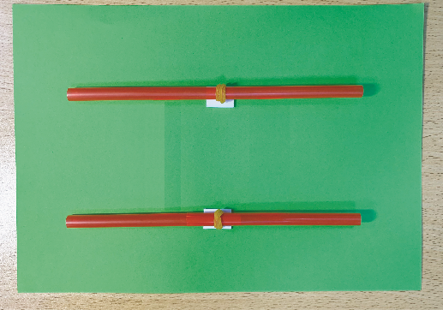
ĐỀ XUẤT Ý TƯỞNG VÀ CÁCH LÀM DỤNG CỤ SO SÁNH SỐ
Gợi ý
Em sử dụng vật liệu gì để là dụng cụ?
Dụng cụ gồm có những gì?
Em sử dụng hình gì để làm hình biểu diễn?
Notes:
GV mời đại diện nhóm chia sẻ ý tưởng. GV đưa ra các câu hỏi gợi ý

Slide 21
Notes:
GV gợi ý để HS tưởng tượng ra sản phẩm của nhóm, các ý tưởng để làm sản phẩm theo các tiêu chí đề ra nhưng lại thể hiện được phong cách, sự thông minh và cá tính riêng của nhóm, gợi ý để HS nghĩ đến trang trí để có sự khác biệt, sáng tạo riêng

Slide 22
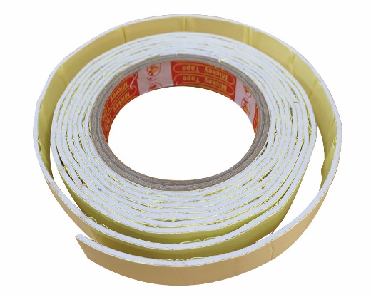
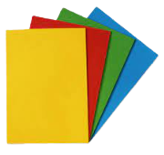
LÀM DỤNG CỤ SO SÁNH SỐ
Lựa chọn dụng cụ và vật liệu
Giấy màu, bút chì, kéo, thước kẻ, băng dính xốp, ống hút, dây chun
Notes:
GV yêu cầu nhóm HS kiểm tra lại các nguyên, vật liệu của nhóm theo phiếu học tập, nếu có khác thì bổ sung vào phiếu

Slide 23
LÀM DỤNG CỤ SO SÁNH SỐ
Làm dụng cụ so sánh số theo cách của em hoặc nhóm em
Notes:
GV cho HS quan sát một số mẫu trên, cho HS trình bày mẫu của nhóm mình. Các nhóm khác đặt câu hỏi nếu có thắc mắc hoặc góp ý

Slide 24
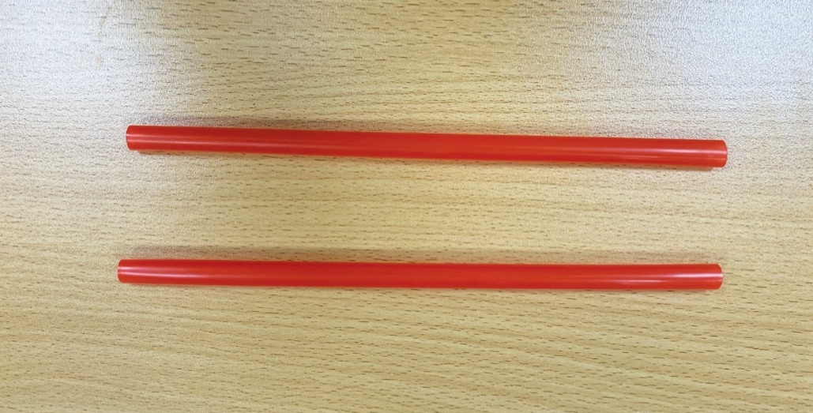
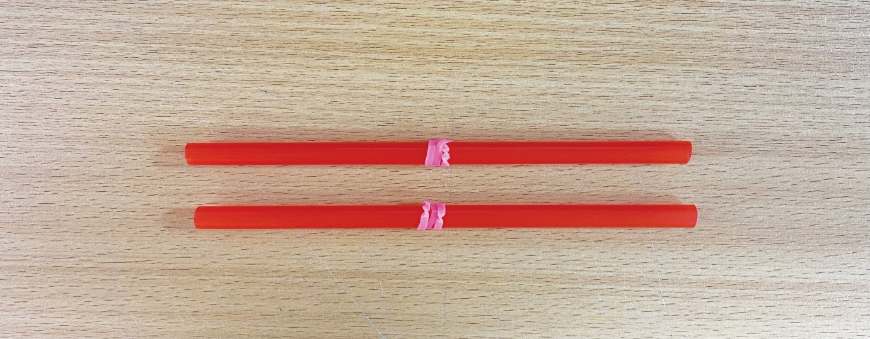
LÀM DỤNG CỤ SO SÁNH SỐ
Gợi ý
Bước 1
Tạo hai thanh: Quấn dây chun vào giữa mỗi ống hút
Notes:
GV hướng dẫn HS thực hiện

Slide 25
LÀM DỤNG CỤ SO SÁNH SỐ
Bước 2
Cố định hai thanh vào tờ bìa:
 Dán 2 miếng băng dính xốp lên tờ bìa
 Dán 2 thanh vào băng dính xốp
Lưu ý: dán 2 miếng băng dính xốp cân đối lên tờ bìa, sao cho khi đặt 2 thanh lên tạo được dấu >, <
Notes:
Bước này nếu HS chưa hiểu rõ, GV làm mẫu và đến từng bàn hướng dẫn HS

Slide 26
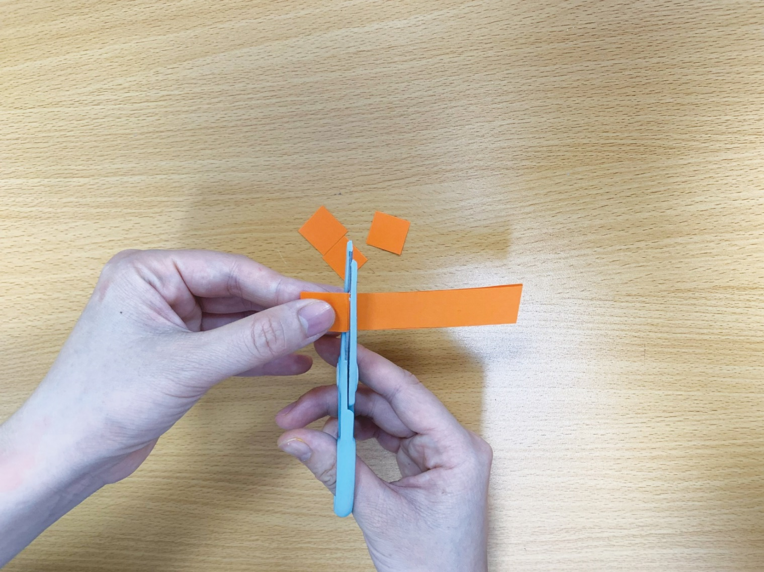
LÀM DỤNG CỤ SO SÁNH SỐ
Bước 3
Tạo các hình vuông nhỏ
Lưu ý: Em có thể tạo hình tùy thích
Notes:
GV hướng dẫn HS thực hiện, có thể vẽ rồi cắt hình tùy thích

Slide 27
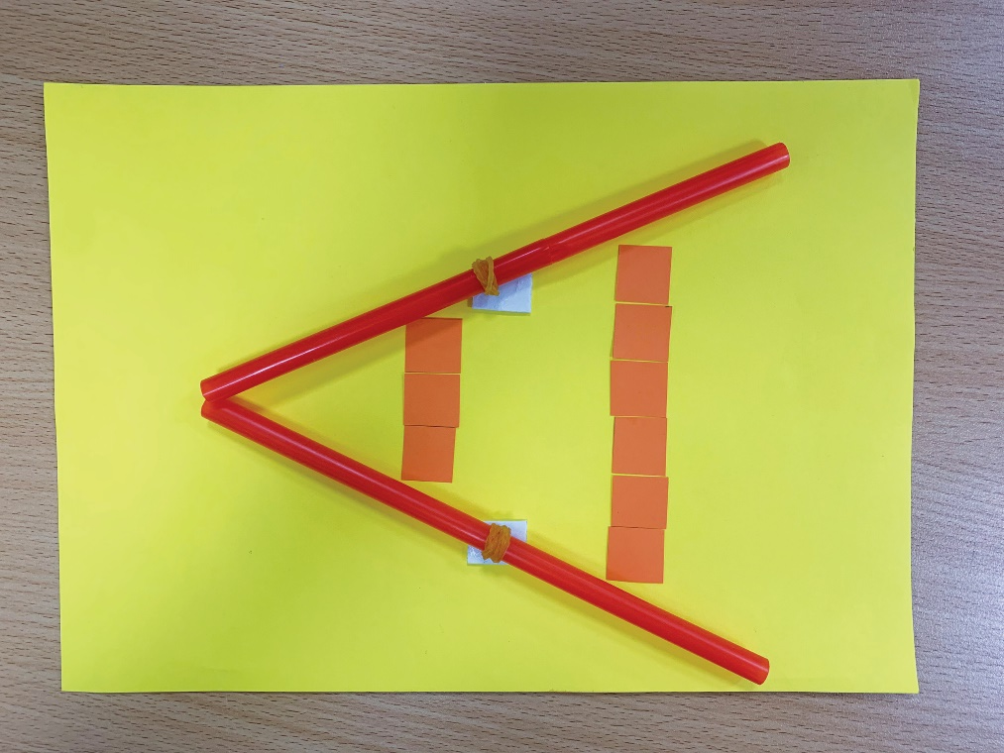
LÀM DỤNG CỤ SO SÁNH SỐ
Bước 4
Hoàn thiện sản phẩm
Notes:
GV cho HS chơi, thử xoay thanh làm dấu, chơi vài lượt

Slide 28
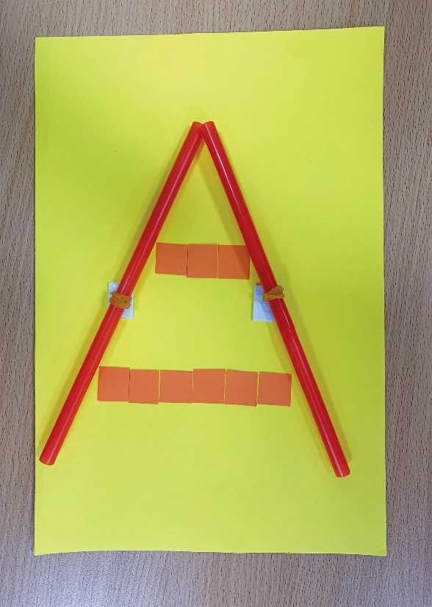
KIỂM TRA VÀ ĐIỀU CHỈNH
TIÊU CHÍ SẢN PHẨM
Có hai thanh cố định có thể xoay được khi so sánh
Chắc chắn, cân đối, sử dụng được nhiều lần
Dụng cụ so sánh số
Notes:
GV cho HS kiểm tra sản phẩm so với tiêu chí để điều chỉnh, hoàn thiện sản phẩm. Hướng dẫn HS vẽ ý tưởng và thực hiện

Slide 29
CHƠI VỚI DỤNG CỤ SO SÁNH SỐ
Notes:
GV tổ chức cho các nhóm trình bày, giới thiệu sản phẩm của nhóm mình.
Khuyến khích HS trình bày rõ: sản phẩm gồm những bộ phận nào, cách làm, lưu ý khi thực hiện, những khó khăn khi làm sản phẩm và cách khắc phục của nhóm

Slide 30
TRÒ CHƠI “ĐỐ BẠN”
Thực hiện theo cặp
Một bạn viết hai số trong phạm vi 10
Một bạn sử dụng dụng cụ so sánh số để thực hiện so sánh hai số đó
Notes:
nêu luật chơi, cho HS các đội lên chơi

Slide 31
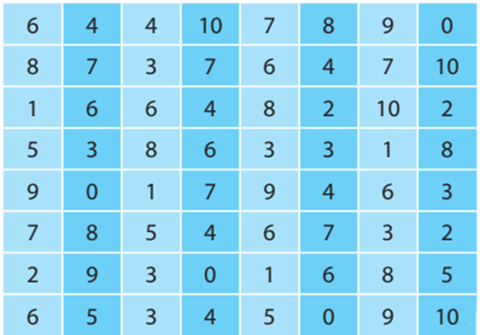
TRÒ CHƠI “TÌM ĐƯỜNG”
Sử dụng dụng cụ so sánh số vừa làm, em cùng bạn giúp Thỏ tìm đường về nhà bằng cách đi theo con đường có các số lớn hơn 5
Lưu ý: Bạn Thỏ có thể đi theo đường chéo
Notes:
GV nêu luật chơi, gọi từng HS lên so sánh số để tìm đường đi. Mỗi lần HS tìm đúng đường, GV bấm chuột cho Thỏ di chuyển. Khi Thỏ về đến nhà, Gv bấm chuột để hiện ra đường đi của bạn Thỏ, từ đó tổng kết trò chơi

Slide 32
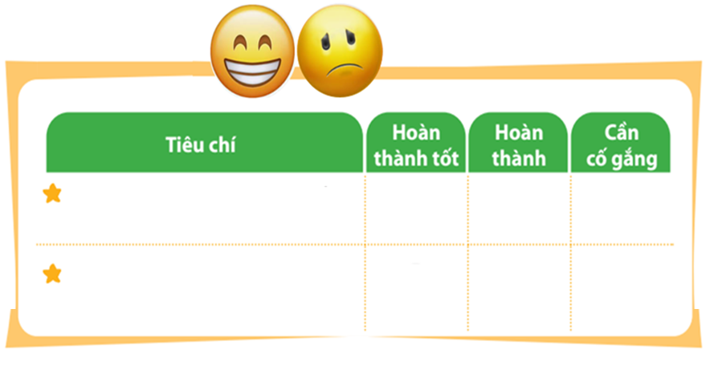
ĐÁNH GIÁ SẢN PHẨM
Thực hiện đánh giá bằng hình dán
Có hai thanh cố định có thể xoay được khi so sánh
Chắc chắn, cân đối, sử dụng được nhiều lần
Notes:
GV hướng dẫn HS đánh giá theo từng tiêu chí bằng hình dán. Có thể tặng thêm hình dán cho điểm sáng tạo, làm nhanh, đẹp

Slide 33
TẠM BIỆT CÁC EM
Notes:
Trong quá trình dạy học, GV thường xuyên khuyến khích HS bằng các câu khen khi HS trả lời đúng

